Slide 1
Город-герой Ленинград

Slide 2
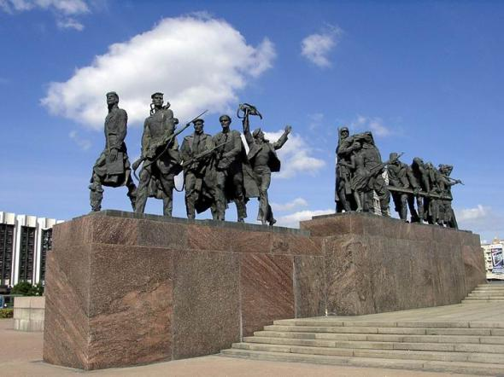

Slide 3
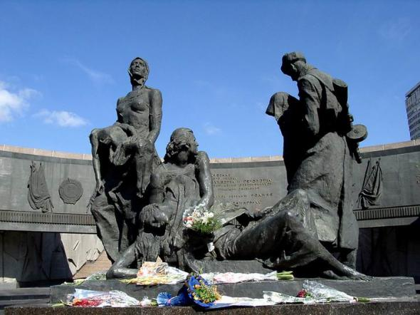
Памятник героическим защитникам Ленинграда

Slide 4
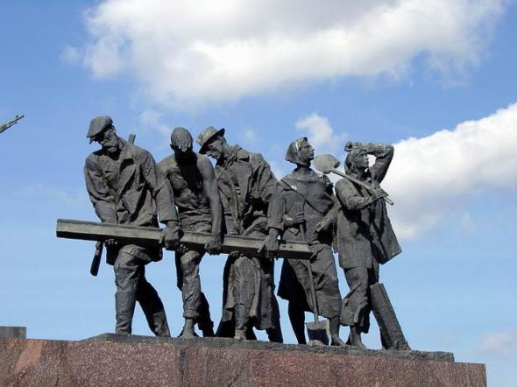

Slide 5
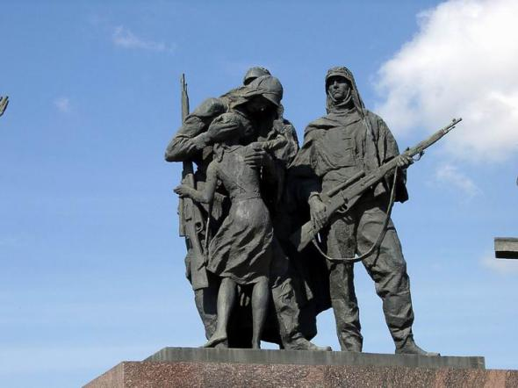

Slide 6
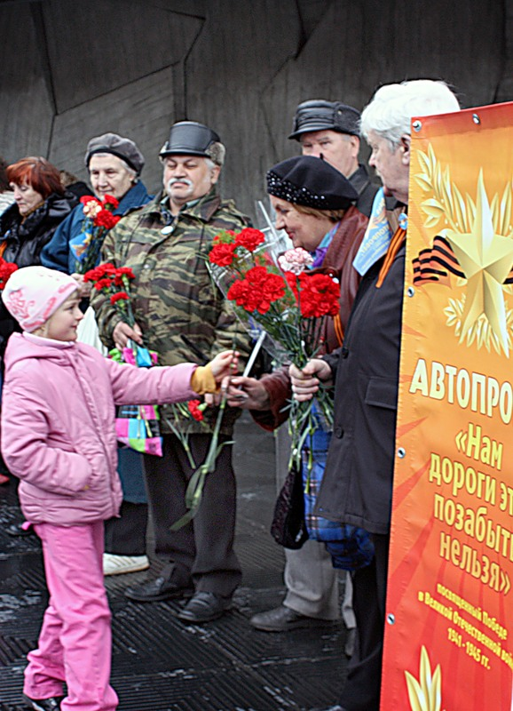
Поздравляем с 23 февралём!!!

